Slide 1
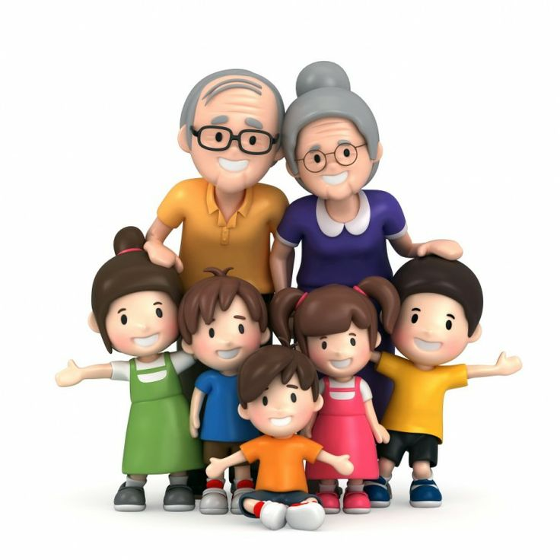
Проект «По зову сердца»
Движение «Серебряные волонтеры города Когалыма»
Когалым, 2020

Slide 2
Цель проекта:
Социальная адаптация несовершеннолетних города Когалыма, находящихся в социально опасном положении или иной трудной жизненной ситуации и состоящих на социальном учете в бюджетном учреждении Ханты-Мансийского автономного округа – Югры «Когалымский комплексный центр социального обслуживания населения»

Slide 3
Задачи проекта:
1. Создать необходимые условия для реализации проекта.
2. Организовать мероприятия по следующим направлениям: творческие мастер-классы, кулинарные квесты и занятия.
3. Вовлечь несовершеннолетних в клубы: «Творческий диалог поколений» и «В пирожковой у серебряных волонтеров»
4. Проанализировать результативность проекта.

Slide 4
Целевая группа проекта:
несовершеннолетние от 10 до 15 лет, находящиеся в социально опасном положении или иной трудной жизненной ситуации города Когалыма и состоящие на социальном учете в бюджетном учреждении Ханты-Мансийского автономного округа – Югры «Когалымский комплексный центр социального обслуживания населения»

Slide 5
Направления проекта:
Кулинарная деятельность:
Цель: закомство с кулинарной деятельностью (пироги, пирожки, пончики)
Формы работы: беседы, практическое занятие по изготовлению блюда, сервировка стола
Творческая деятельность:
Цель:
знакомство с основами различных технологий творческой деятельности из ниток, бумаги, картона, полимерной глины и др.
Форма работы: мастер-класс, семинар-практикум

Slide 6
Методы реализации проекта:
1. Организационные - планирование, информирование, набор группы несовершеннолетних, координирование волонтеров.
2. Исследовательские - встречи со специалистами социального учреждения и волонтерами, наблюдение, опрос, беседа, анкетирование.
3. Практические - практические занятия, мастер-классы, практикумы, видеозанятия.
4. Информационно-аналитические - обобщение, выступления по результатам проведенной работы, видеопрезентации проведенных мероприятий и размещение в социальной сети Одноклассники, на канале YouTube

Slide 7
Кадровые ресурсы проекта:
№ п/п | Должность | Кол-во штат-х единиц | Должностные обязанности
1 | 2 | 3 | 4
1. | Куратор движения «Серебряные волонтеры города Когалыма» | 1 | Осуществляет контроль за реализацией проекта. Оценивает эффективность реализации проектных мероприятий. Анализирует результаты реализации проекта
2. | Волонтеры серебряного возраста | 14 | Разрабатывают план проведения мероприятий. Осуществляют работу с несовершеннолетними в рамках реализации проекта: - проводят самостоятельно мероприятия; - предоставляют отчеты о ходе реализации проекта в установленные сроки

Slide 8
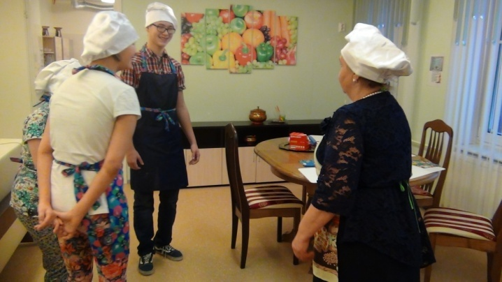
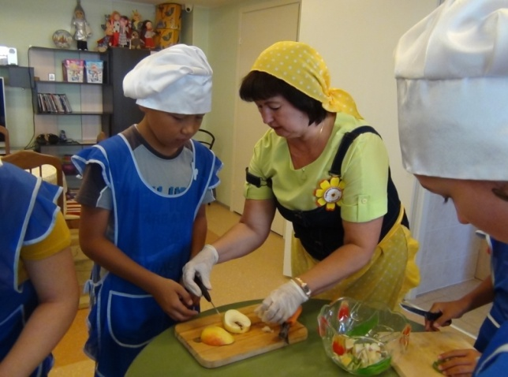
Социальный эффект:
Реализация проекта позволит повысить уровень социальной адаптации у несовершеннолетних, находящихся в социально опасном положении или иной трудной жизненной ситуации города Когалыма.
Социальный эффект от реализации проекта обусловлен тем, что он должен способствовать позитивному изменению жизни несовершеннолетних удовлетворить их потребности и интересы, самореализации и повышению их активности в дальнейшей жизни. У них существенно расширится круг общения, появятся новые интересы и знания.
Так же участие детей в проекте позволит организовать их досуг.

Slide 9
Предполагаемые результаты:
Количественные показатели:
общий охват участников проекта – волонтеры, несовершеннолетние, находящиеся в социально опасном положении или иной трудной жизненной ситуации – 87 человек ( 7 серебряных волонтеров, 80 несовершеннолетних)
количество проведенных мероприятий – 9 (4 занятия в рамках клуба «В пирожковой у серебряных волонтеров», 4 творческих занятий в рамках клуба «Творческий диалог поколений», 1 комплексный мастер-класса);
количество информационных статей в СМИ – 2;
количество видеороликов (видеопрезентаций) о проведенных мероприятиях - 3;
вовлечено в клубную деятельность - 50 несовершеннолетних;
вовлечено в волонтерскую деятельность по данному проекту - 7 граждан пожилого возраста.

Slide 10
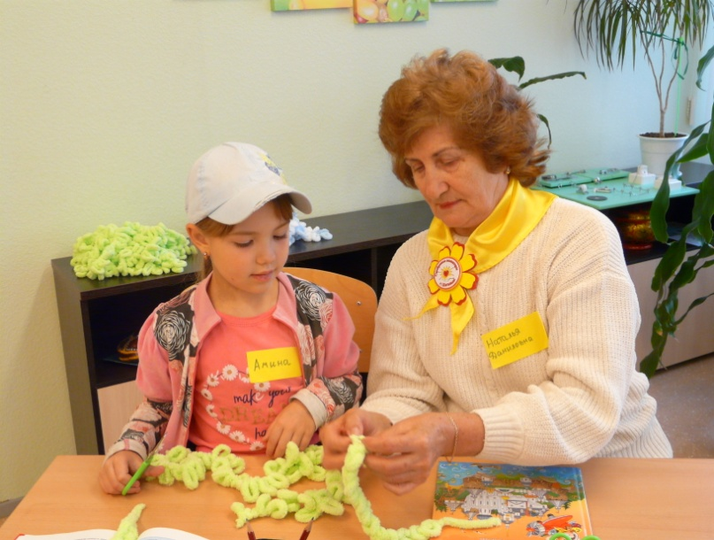
Предполагаемые результаты:
Качественные показатели:
у 30% несовершеннолетних повысится уровень вовлечения несовершеннолетних в творческую деятельность (активно посещают занятия);
у 21 % несовершеннолетних повысится уровень социальных умений и навыков (дети увлеклись творчеством, учат своих младших братьев и сестер, участвуют в творческих конкурсах)

Slide 11
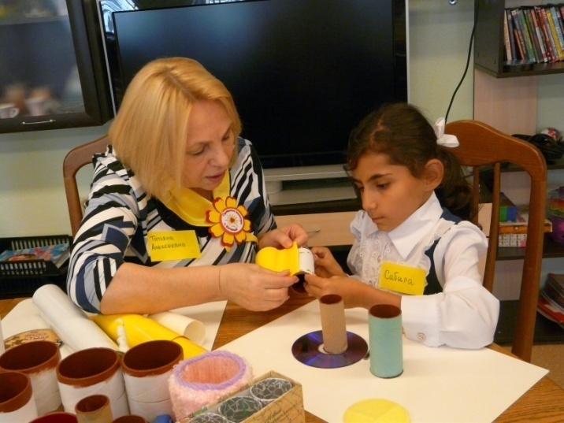
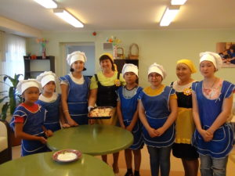
Фото-отчет:

Slide 12
ОПРОСНИК ДЛЯ НЕСОВЕРШЕННОЛЕТНИХ
(до включения в мероприятия в проект)
«Твои интересы, склонности, способности к различным видам деятельности»
Твое имя?
Чем ты больше всего любишь заниматься?
Умеешь ли ты шить, рисовать, вязать, петь и т.д.?
Хотел(а) бы ты научиться шить, вязать, изготавливать поделки, петь?
Занимался (ась) ли ты когда-нибудь кулинарной деятельностью?
Хотел(а) бы ты заниматься кулинарной деятельностью (научиться делать простые салаты, печь пирожки, накрывать на стол и т.д.)?
Хочешь ли ты участвовать в творческих конкурсах?
Есть ли у тебя желание сделать своими руками подарок (открытку) и подарить ее маме, бабушке, ребенку?
Чего бы ты хотел добиться в жизни?

Slide 13
ИТОГОВЫЙ ОПРОС
(после участия в мероприятии проекта)
1. Тебе понравились мероприятия проводимые волонтерами «серебряного возраста»?
2. Какие мероприятия, проведенные волонтерами серебряного возраста, запомнились тебе больше всего?
3. Какая информация, полученная на занятиях, оказалась для тебя наиболее полезной?
4. Хотел бы ты еще посещать такие мероприятия?
5. Будешь ли ты применять полученные знания на мероприятии в дальнейшей жизни? Если да, то какие?
6. Чему еще ты хотел бы научиться?

Slide 14
СПАСИБО ЗА ВНИМАНИЕ

